Slide 1
Plano de Trabalho – GT-CEAD
O que queremos fazer?
Tipos de produtos
Histórias
Visualizações
Estruturação de dados
Estudos
Formas de entrega
Páginas web
Gráficos
Consultorias
Diagnósticos / relatórios
Modelos
Dados
Vídeos / animações / conceitos

Slide 2

Plano de Trabalho – GT-CEAD
?
O que estamos fazendo?
Produto | Áreas envolvidas | Iniciativa / origem | Forma de entrega
“O RTN Ressignificado” | SUPEF | GT-CEAD | Website, Tesouro Transparente
“Uma história sobre o Tchiluanda” | SUPEF | GT-CEAD | Animação? Vídeo? Campanha publicitária?
Painel interno da Regra de Ouro – consultoria visualizações, estruturação de dados | SUDIP | Área | Consultoria
Análise do perfil e da dependência dos Municípios brasileiros | SURIN, SUCON | GT-CEAD, SecAd | Website, Tesouro Transparente
Painel de Informações Fiscais dos Entes Subnacionais – consultoria visualizações, design da informação | SURIN | Área | Consultoria
Painel interativo das Despesas de Pessoal dos Estados de 2009 a 2017 | SURIN, SUCON | GT-CEAD, SecAd | Website, Tesouro Transparente
Estudo para melhoria das projeções de receitas no acompanhamento das disponibilidades de caixa | SUPOF, SUCON | GT-CEAD, Área, SecAd | Modelo de projeções
Estudo dos limites de pagamento do exercício / restos a pagar. Construção de modelo de projeção? | SUPOF | GT-CEAD, Área | Estudo / diagnóstico. Modelo de projeções
Análise da eficiência da execução orçamentária | SUPOF, SUCON | GT-CEAD | Estudo / diagnóstico.
Realização de etapa do PyData Brasília na STN | SUCOP, Comunidade Externa | GT-CEAD | Evento

Slide 3

Plano de Trabalho – GT-CEAD
Como vamos fazer?
O processo
Os projetos serão prospectados por meio de workshops a serem realizados com cada subsecretaria.
Os projetos serão então consolidados pelo Grupo e serão priorizados pelo Secretário-Adjunto.
Os projetos serão desenvolvidos com a colaboração de representantes das subsecretarias definidos por ocasião dos workshops.
Esses representantes posteriormente validarão os produtos e suas formas de entrega.
Poderão ser realizados laboratórios.
Apresentação dos trabalhos para a ASCOM, especialistas das áreas envolvidas e demais interessados.
Brainstorm. Workshop.

Slide 4
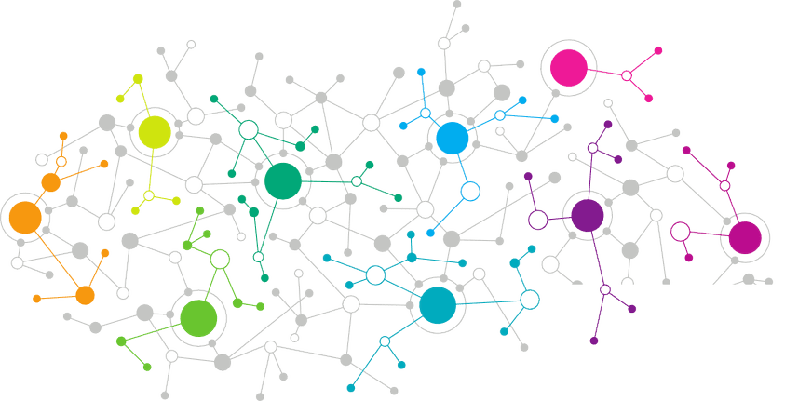
Plano de Trabalho – GT-CEAD
O que estamos estudando e aprendendo?
Storytelling
Criatividade
Edição de vídeos
Webdesign
Desenvolvimento web
Visualização de dados
Design da informação
Análise de dados
Estatística
R
Construção de “Data Products” (R Markdown)
A participar das comunidades de ciência de dados
Que o Tesouro está cheio de boas ideias
(e dados)
(e oportunidades)
E até sobre cores! (obrigado, Vivi!)
Data
Science

